Slide 1
VERİTABANI I
MSSQL Server Programının Kurulumu

Slide 2
MSSQL Server, Microsoft firması tarafında geliştirilen bir veritabanı yönetim sistemidir.
Geniş kullanım alanı olmasından dolayı ders için kullanılacak veritabanı yönetim sistemi olarak bu veritabanı yönetim sistemi seçildi.

Slide 3
Ürünün en son sürümü MSSQL 2017’dir. Ürünün 180 günlük deneme sürümünü http:// www. microsoft.com /sqlserver adresinden temin edebilir ve bilgisayarınıza yükleyebilirsiniz.
Kurulum dosyası işletim sisteminizin 32 bit ya da 64 bitlik olmasına göre değişmektedir. Bu yüzden doğru sürümü yüklediğinizden emin olmalısınız.

Slide 4
32 bit için uyumlu sürüm X86, 64 bit için uyumlu sürüm X64’dür. Kurulum dosyası 1 GB’ın üzerinde bir boyuta sahiptir. Bu yüzden İnternet bağlantısının düşük olduğu yerlerde dosyayı bilgisayarınıza yüklemek çok zaman alabilir hatta imkânsız hale gelebilir.
Temel işlemleri yapabileceğiniz daha az boyuta sahip fakat kullanımı için süre sınırlaması olmayan Express sürümü bulunmaktadır.

Slide 5
MSSQL Server Programını Çalıştırmak
MSSQL Server programını bilgisayarınıza kurduğunuzda; Başlat menüsünün Programlar bölümünde Microsoft SQL Server 20.. isimli bir program grubu oluşturur. Buradaki SQL Server Management Studio kısayoluna tıklayarak MSSQL Server programını çalıştırabilirsiniz.

Slide 7
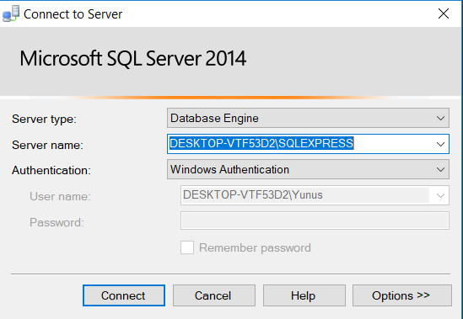
MSSQL Server 2014 bağlantı penceresi

Slide 8
Buradaki seçenekleri açıklayalım.
Server Type, sunucu türünü belirtmek için kullanılır. Database Engine seçeneği ile veritabanı sunucusunun bütün özelliklerine ulaşabilirsiniz. SQL Server Compact Edition seçeneği ile yalnızca sunucudaki tek bir veritabanına bağlanabilirsiniz.

Slide 9
Server Name, bağlanılacak veritabanı sunucusunu belirlemeye yarar. Başlangıçta kurulu olduğu bilgisayarın ismi gelir. Eğer isterseniz yerel ağınızda bulunan diğer bilgisayarlardaki MSSQL sunuculara da bağlanabilirsiniz.

Slide 10
Authentication, veritabanı sunucusuna bağlantı yöntemini belirler. İki seçenek vardır.

Slide 11
Windows Authentication seçeneği, sunucunun üzerinde çalıştığı bilgisayarda tanımlı olan kullanıcıların bağlanmasını sağlar. Bu seçeneği seçtiğinizde, kullanıcı adı ve şifre bilgisi girmeden veritabanı sunucusuna bağlanabilirsiniz.

Slide 12
SQL Authentication seçeneği, sunucu bilgisayarda tutulan kullanıcı bilgileri ile sisteme bağlanılmasını sağlar. Bu durumda sunucuda tanımlı olan bir kullanıcı adı ve şifre bilgisi girmeniz gerekir.

Slide 13
Seçenekleri belirledikten sonra Connect düğmesine basıp MSSQL Server’a ulaşabilirsiniz.
Veritabanı sunucusuna bağlandıktan sonra karşımıza bir pencere gelir. Pencerenin sol tarafında Nesne Gezgini (Object Explorer) bulunmaktadır. Bu bölümde veritabanı ile ilgili bütün nesnelere (veritabanları, tablolar, görünümler, kayıtlı yordamlar gibi) ulaşılabilirsiniz. Nesne Gezgini (Object Explorer) üzerinde Databases nesnesi üzerine çift tıklandığınızda ya da sol tarafındaki simgesine tıklandığınızda mevcut veritabanları görebilirsiniz. Diğer nesneleri görüntülemek için yine aynı yöntemi izleyebilirsiniz.

Slide 15
MSSQL’de Veritabanı Oluşturmak
Veritabanı, bileşenlerinin içerisinde saklı olduğu bir klasör olarak düşünülebilir.
Bir konuyla ya da olguyla ilgili düzenli bilgiler tutmaya başlamanın ilk adımı bir veritabanı oluşturmaktır.
Oluşturulacak veritabanının isminin konuyla ilgili olması önemlidir.
Bunun yanında veritabanın isimlendirilmesiyle ilgili İngilizce karakterlerin kullanılması, boşluk ve noktalama işaretlerinin kullanılmaması gibi bazı genel kurallar olsa da MSSQL Server bu konuda esnektir.
Fakat diğer veritabanı yönetim sistemlerinde ya da eski sürümlerde aynı şeyden bahsetmek söz konusu olmayabilir. Bu yüzden tutarlı olması için yine de kullanılan örneklerde bu kurallara dikkat edelim.

Slide 16
Bir veritabanı oluşturmak için;
Databases nesnesi üzerinde farenin sağ tuşuna tıklanır.
Çıkan seçeneklerden New Database seçeneğini seçilir. Karşımıza aşağıdaki şekil ’deki pencere gelecektir.

Slide 17
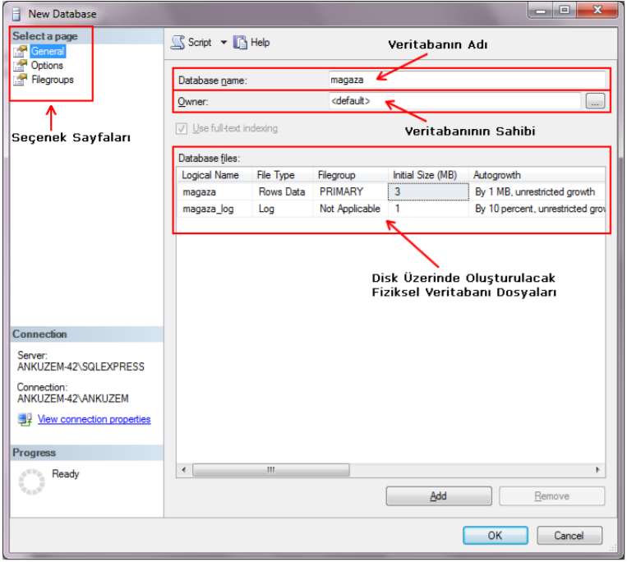
Bu pencerede Database Name: bölümüne veritabanının ismini yazıp Ok düğmesine basarak veritabanı oluşturulabilir.

Slide 18
SQL- Yapısal Sorgulama Dili

Slide 19
SQL- Yapısal Sorgulama Dili
SQL ifadeleri yapısal olarak üç gruba ayrılır.
•Veri Tanımlama Dili
(DDL - Data Definition Language)
•Veri İşleme Dili
(DML - Data Manipulation Language)
•Veri Kontrol Dili
(DCL – Data Control Language)

Slide 20
Veri Tanımlama Dili (DDL-Data Definition Language)
Veri tanımlama dili verinin ne olduğu ile değil verinin nerede ve nasıl tutulacağı ile ilgilenir.
•Veri tanımlama dilinin temel ifadeleri
–Create; Nesne oluşturmak için kullanılır
–Alter; Nesneler üzerinde değişiklik yapmak için kullanılır.
–Drop; Nesneleri silmek için kullanılır.

Slide 21
Veri Tanımlama Dili - Create
Create ; Veritabanı nesnelerini ve veritabanının kendisi oluşturmak için kullanılır.
–CREATE DATABASE veritabanı_ismi
–CREATE TABLE tablo_ismi …
–CREATE FUNCTION …
–CREATE PROCEDURE …
–…

Slide 22
Veri Tanımlama Dili – Create Table
Veritabanı üzerinde yeni tablo oluşturur.
–Sütun adları
–Veri tipleri
–Constraintler
–Otomatik arttırma
–NULL yada Not NULL
Kullanım Şekli
CREATE TABLE <tablo_adı> (alan_adı veri_türü)

Slide 23
Veri Tanımlama Dili – Create Table
CREATE TABLE tbl_ogrenci
(
ogr_id INT IDENTITY(1,1) NOT NULL PRIMARY KEY,
ogrNo NVARCHAR(8) NOT NULL,
tcNo DECIMAL(11) NOT NULL UNIQUE,
ad NVARCHAR(100) NOT NULL,
soyad NVARCHAR(100) NOT NULL,
dogumTarihi DATETIME NULL,
dogumYeri NVARCHAR(50)
)

Slide 24
Veri Tanımlama Dili – Create Table
CREATE TABLE tbl_ogrenciNot
(
ogrNot_id INT IDENTITY(1,1) NOT NULL PRIMARY KEY,
ogr_id INT NOT NULL FOREIGN KEY REFERENCES tbl_ogrenci(ogr_id),
ders_id INT NOT NULL FOREIGN KEY REFERENCES tbl_ders(ders_id),
notu TINYINT CHECK (notu>=0 and notu<=100),
notGirisTarihi DATETIME NOT NULL DEFAULT GETDATE()
)

Slide 25
Veri Tanımlama Dili – Create Table
CREATE TABLE tbl_ogrenciNot(
ogrNot_id INT IDENTITY(1,1) NOT NULL,
ogr_id INT NOT NULL,
ders_id INT NOT NULL,
notu TINYINT,
notGirisTarihi DATETIME NOT NULL
CONSTRAINT pk_key PRIMARY KEY (ogrNot_id),
CONSTRAINT ck_not CHECK (notu>=0 AND notu <=100),
CONSTRAINT uk_ogr_id_ders_id UNIQUE (ogr_id,ders_id),
CONSTRAINT fk_key_ogr_id FOREIGN KEY (ogr_id) REFERENCES tbl_ogrenci(ogr_id),
CONSTRAINT fk_key_ders_id FOREIGN KEY (ders_id) REFERENCES tbl_ders(ders_id) ON UPDATE CASCADE ON DELETE CASCADE
)

Slide 26
Veri Tanımlama Dili - ALTER
Alter; Daha önce oluşturulmuş veritabanı nesnesinin özelliklerini değiştirmek için kullanılır.
–ALTER TABLE tablo_ismi …
–ALTER FUNCTION …
–ALTER PROCEDURE …
–ALTER TRIGER
–…

Slide 27
Veri Tanımlama Dili - ALTER
•ALTER TABLE tablo ADD sütun_adı özellikler
ALTER TABLE ogrenci
ADD dogumTarihi DateTime NOT NULL
•ALTER TABLE tablo DROP COLUMN sütun_adı
ALTER TABLE ogrenci
DROP COLUMN dogumTarihi
•ALTER TABLE tablo ALTER COLUMN sütun_adı özellikler
ALTER TABLE ogrenci
ALTER COLUMN dogumTarihi DateTime NULL

Slide 28
Veri Tanımlama Dili - ALTER
•ALTER TABLE ogrenci ADD UNIQUE (ogrNo)
•ALTER TABLE ogrenciNot ADD UNIQUE (ders_id,ogr_id)
•ALTER TABLE ogrenci ADD PRIMARY KEY (ogr_id)
•ALTER TABLE ogrenci ADD CONSTRAINT pk PRIMARY KEY (ogr_id)
•ALTER TABLE ogrenciNot ADD CONSTRAINT fk FOREIGN KEY (ogr_id) REFERENCES ogrenci(ogr_id)
•ALTER TABLE ogrenciNot ADD CHECK (notu>=0 and notu <=100)

Slide 29
Veri Tanımlama Dili - DROP
Drop; Veritabanı nesnelerini ve veritabanının kendisi silmek için kullanılır.
–DROP DATABASE veritabanı_ismi
–DROP TABLE tablo_ismi …
–DROP FUNCTION …
–DROP PROCEDURE …
–…

Slide 30
Veri Tanımlama Dili - DROP
•DROP TABLE ogrenci
•DROP DATABASE okul

Slide 31
UYGULAMA
SQL Server’da 3 tane tablo oluşturalım.
Ogrenci(ogr_id,adi,soyadi,ogr_no,tc_no)
Ogr_not(ogr_not_id,ogr_id,notu)
ogr_id bilgisi FK olsun,notu alanı da 0-100 arası not girilebilsin.
Tabloyu oluşturduktan sonra da ders_id sütununu sonradan ekleyelim. Bu alan da FK olsun.
Dersler(ders_id,ders_adi)

Slide 32
KAYNAKLAR:
Introducing Microsoft SQL Server 2012 by Ross Mistry and Stacia Misner
The Language of SQL: How to Access Data in Relational Databases by Larry Rockoff
Veritabanı Yönetim Sistemleri 1: Turgut Özseven, Ekin Basım Yayın

